Slide 1


Connectivité des laboratoires et ERADICATION DES MALADIES
Dr Emmanuel ANDRE
Cliniques Universitaires Saint-Luc, Bruxelles
Université catholique de Louvain
Corata – Strasbourg
29/09/2016

Slide 2
Conflits d’intérêt
Grants : TB REACH (Stop TB Partnership), CDC, ECDC, Union Internationale contre la Tuberculose, Fondation Saint-Luc, ERC (Commission Européenne)
Pas de conflits d’intérêt avec des firmes commerciales liées à l’industrie du diagnostic ou du médicament

Slide 3
Eradication des Maladies?
Tuberculose (1,4 millions de décès par an)
  Stratégies efficaces de prévention de l’infection
  Traitements très efficaces
HIV: (1,3 millions de décès par an)
  Stratégies efficaces de prévention de l’infection
  Traitements efficaces
  Premiers cas de guérison
HCV (1,45 millions de décès par an – avec HBV):
  Stratégies efficaces de prévention de l’infection
  Traitements très efficaces
Malaria (855,000 décès par an)
  Stratégies efficaces de prévention de l’infection
  Traitements très efficaces
  Contrôle difficile des vecteurs
Pas de vaccin
Sous-dépistage
Systèmes de surveillance sub-optimaux
http://www.thelancet.com/journals/lancet/article/PIIS0140-6736(16)30579-7/abstract

Slide 4

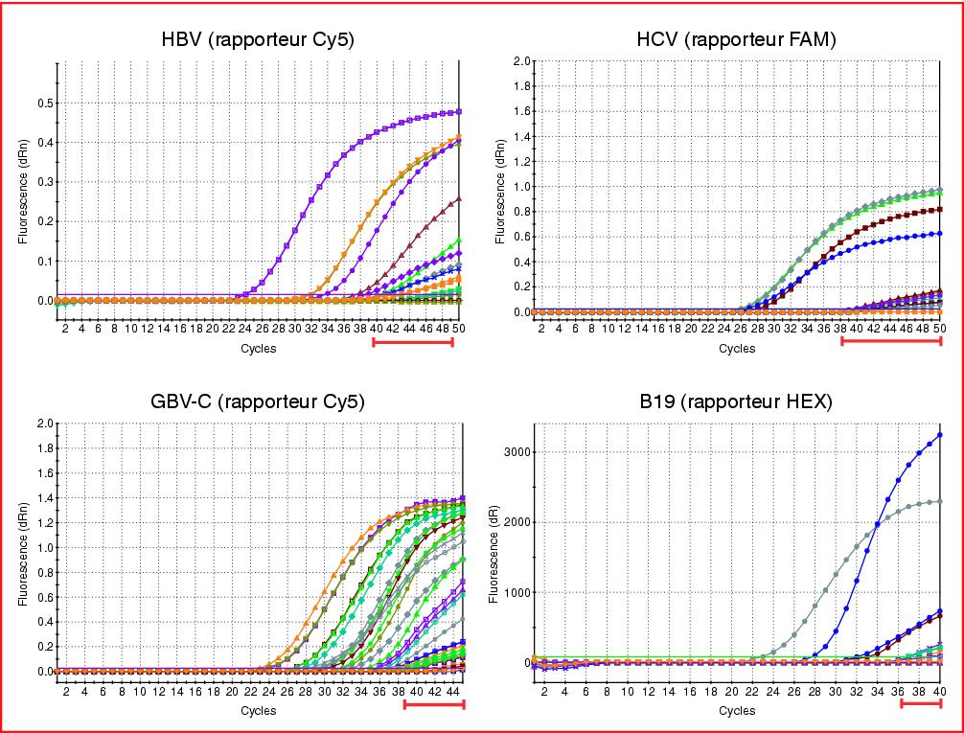
Comment ont évolué nos outils diagnostiques?

Slide 5

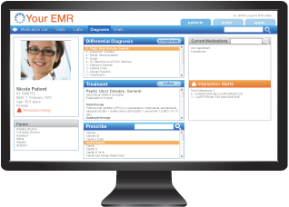
Comment ont évolué l’enregistrement et la communication des résultats?

Slide 6
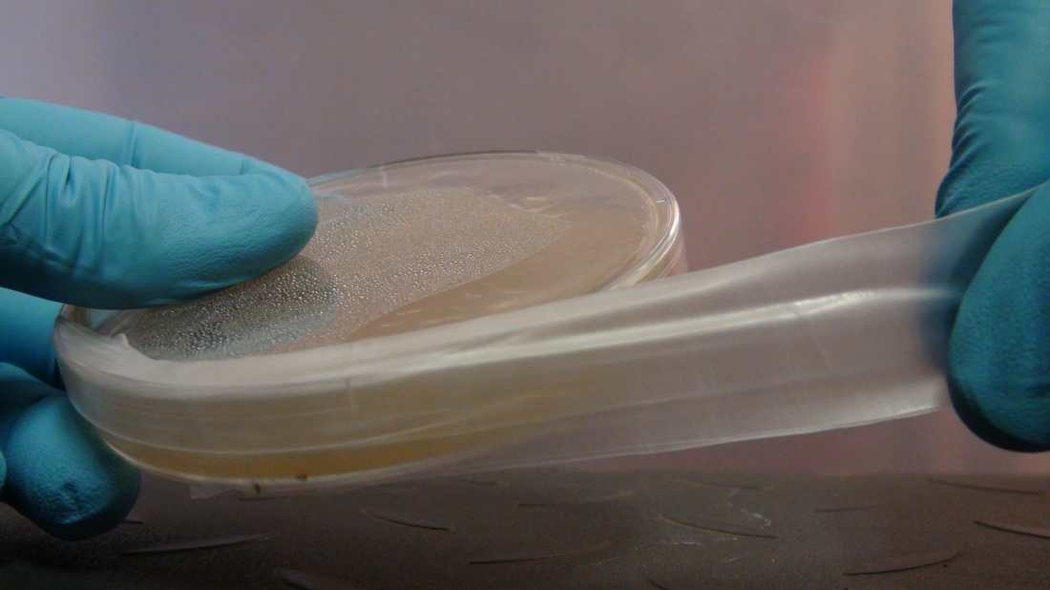

Comment a évolué la communication vers les laboratoires de référence?

Slide 7
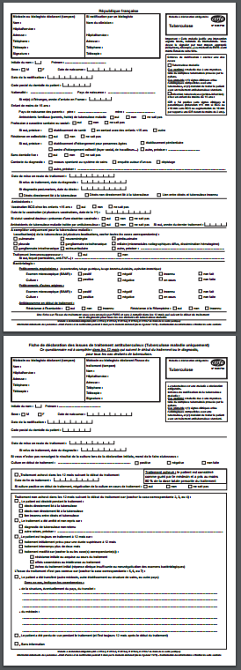
Comment a évolué la surveillance des maladies?
Tuberculose
https://www.formulaires.modernisation.gouv.fr/gf/cerfa_13351.do

Slide 8
Surveillance des maladies « version 2.0 »
Notification mensuelle
Labo X : 11 cas positifs ce mois-ci
S1
S2
S3
Sem 1
1 cas
« Extractions » à partir de LIS, pas de lien avec EMR
Notifications « groupées », pas d’information en temps réel
Peu d’informations transmises (« positifs », pas d’informations sur les personnes testées)
Des informations importantes se trouvent cependant dans les résultats bruts des tests
S4
S5
S6
S1
S2
S3
Sem 2
5 cas
S4
S5
S6
S1
S2
S3
S4
S5
Sem 3
6 cas
S6
S6
S6
S6
S6
Analyses réalisées dans le cadre d’une sous-traitance (médecine du travail)
S1
S2
S3
S4
S5
Sem 4
0 cas
S6
S6
S6
S6
S6

Slide 9
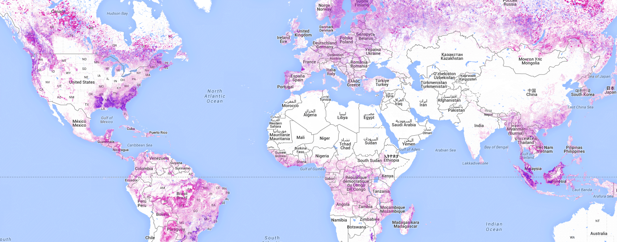
Vers où va-t-on?

Slide 10
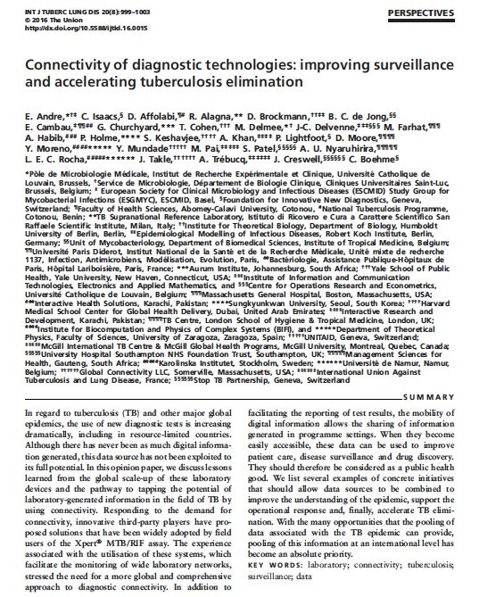
Jamais autant d’information n’a été produite par les laboratoires
Cette information est digitalisée et transférable
Ces données sont largement inexploitées
Elles doivent servir à améliorer la qualité des résultats
Elles doivent servir à améliorer la surveillances des maladies
Elles doivent aider au développement de nouvelles stratégies pour la prévention et le traitement
https://www.ncbi.nlm.nih.gov/pubmed/27393530

Slide 11
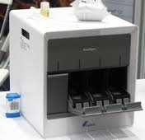
Principes du GeneXpert

Slide 12
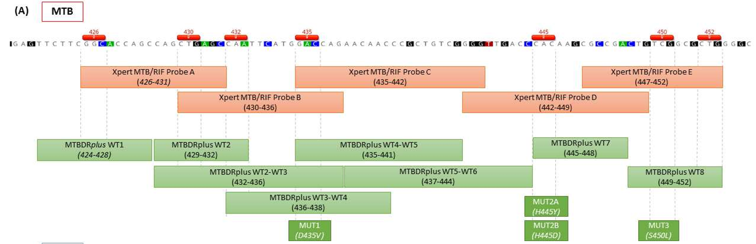
Principe des Kits commerciaux
http://www.sciencedirect.com/science/article/pii/S1198743X16303937

Slide 13
Diagnostic de la tuberculose multi-résistante

Slide 14
Contagiosité

Slide 15
Transmission de la tuberculose sensible à la rifampicine

Slide 16
Transmission de la tuberculose résistante à la rifampicine

Slide 17
Le GenEXpert peut-il servir pour la surveillance des maladies?
Nécessite de connecter les automates dans un réseau
  « POC »
  Zones rurales reculées
Nécessite la capture de certaines informations concernant le patient (âge, sexe, raison du test, …)
Nécessite de transférer les résultats bruts du test (Ct, Sondes, …)
Nécessite un principe qui puisse aller au-delà d’un seul automate / un seul test

Slide 18
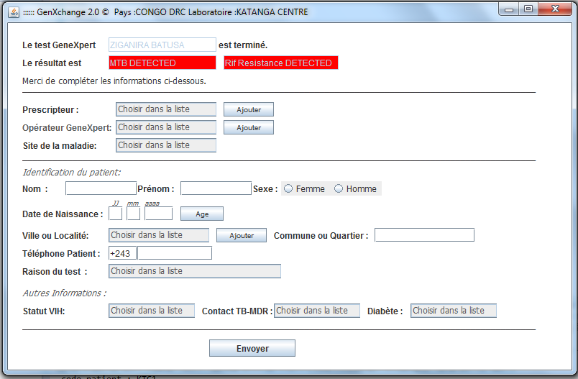
Le développement du Logiciel GenXchange
SMS, internet, …

Slide 19
Détection de foyers épidémiques de tuberculose

Slide 20
Détection de foyers épidémiques de Tuberculose pharmacorésistante

Slide 21
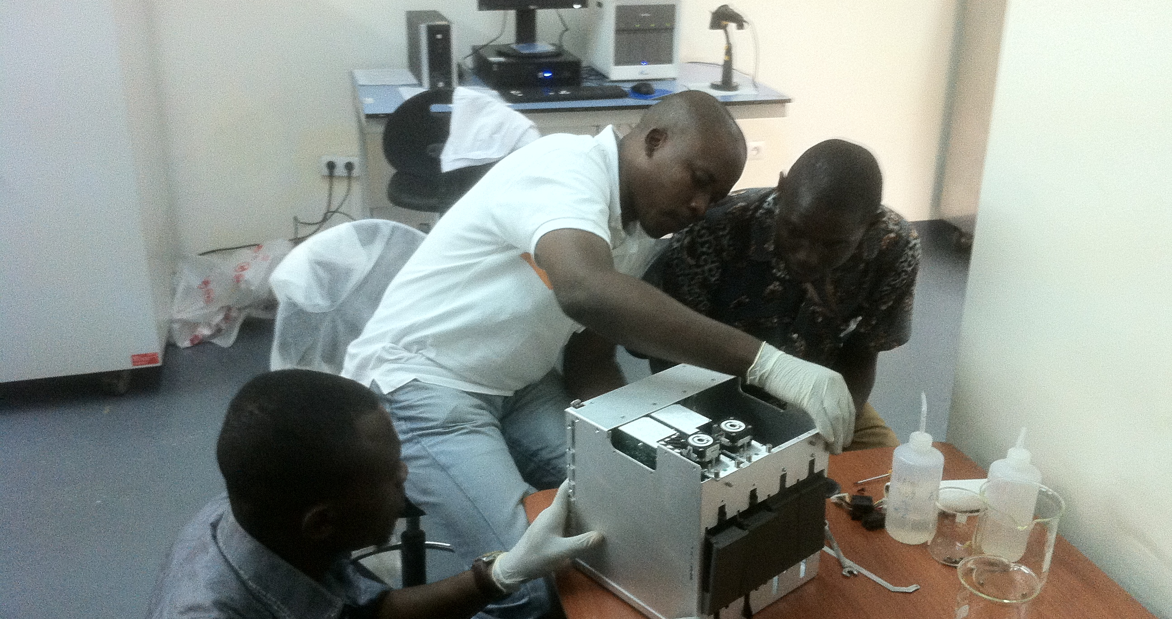
Approche qualité dans le déploiement du Genexpert

Slide 22
Détection de problèmes de machines

Slide 23
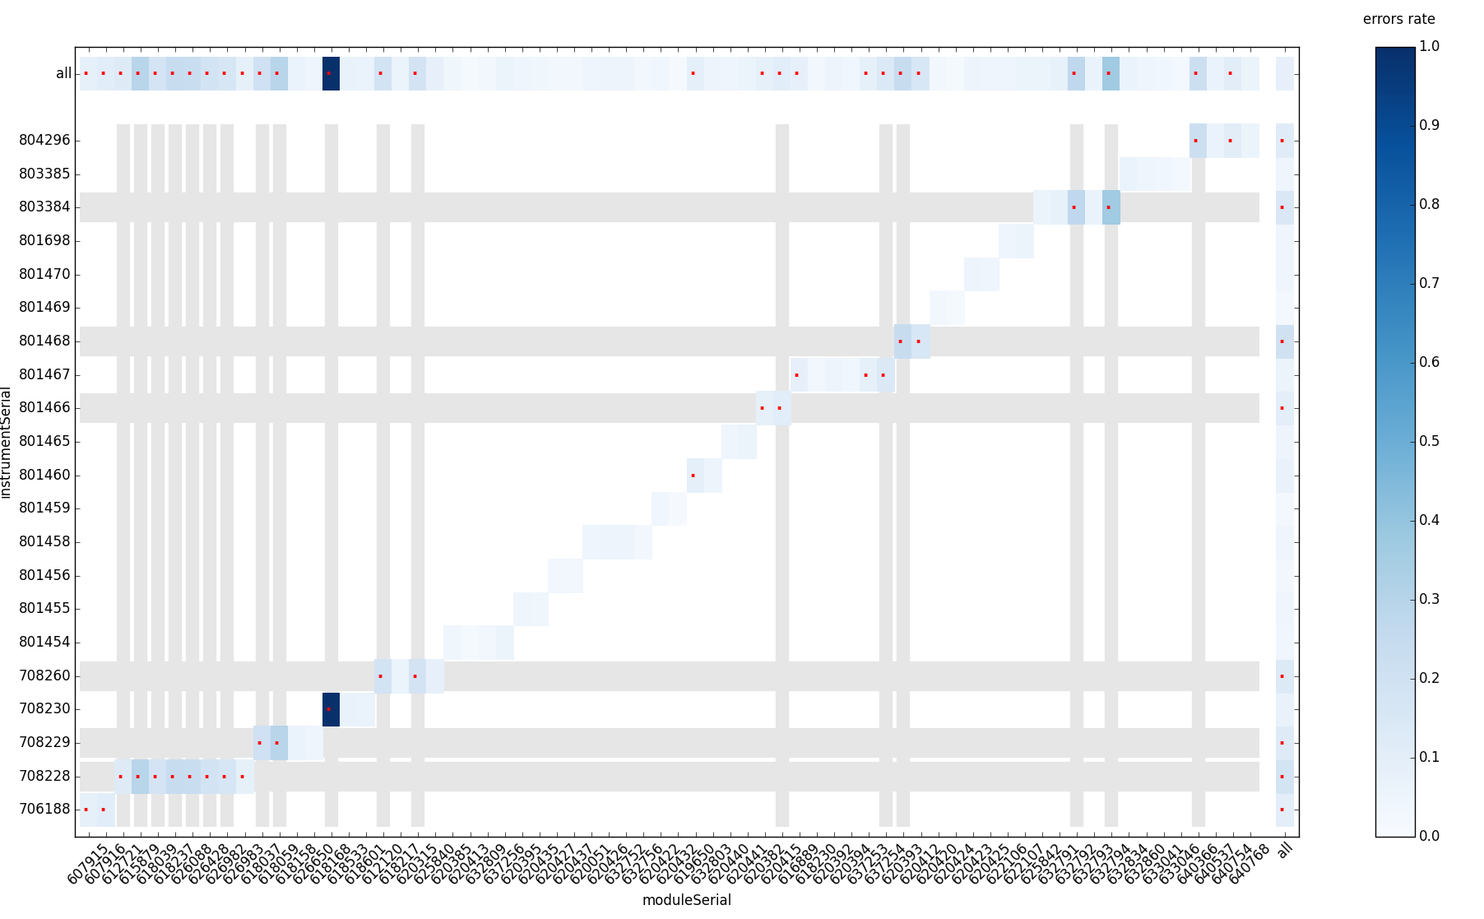
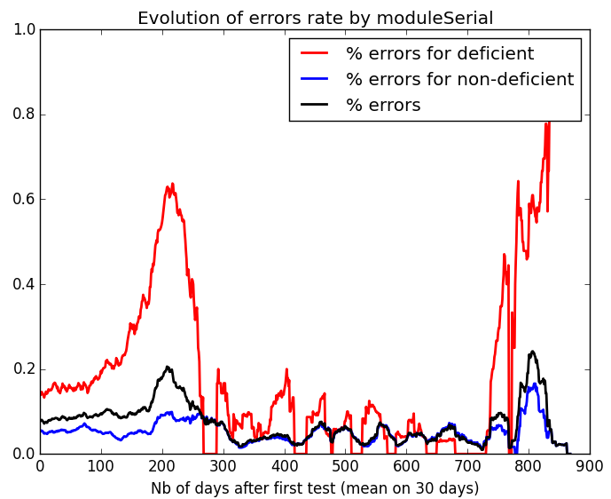
Monitoring de la qualité et des réactifs et des automates

Slide 24
Utilisation du logiciel GenXchange
Réseaux nationaux:
  RDC, Bénin, Côte d’Ivoire
  En cours: Rwanda, Cameroun
  En préparation: … (Afrique), Philippines, Pérou, …
Réseaux internationaux (Projet EDCTP) :
  10 pays africains
  Plusieurs niveaux de technicité (microscopie, GeneXpert, Cultures, Antibiogrammes, NGS, ….)

Slide 25
Opportunités pour la surveillance des maladies en Europe
« Pour »:
  Couverture « complète » par des réseaux de laboratoires
  Haute technicité des laboratoires
  Besoins d’un système de surveillance « au moins aussi rapide » que les mouvements des biens et des personnes
« Contre »:
  (Confidentialité)
  Habitudes « protectionnistes » (ce sont MES données)
  Multitude d’intervenants, administration lourde, peu de leadership européen
  Diversité importante des algorithmes
  Diversité importante des outils diagnostiques

Slide 26
On Se lance?

